Slide 1

Veterinaria
Manual de Usuario

Slide 2
Manual de usuario
El siguiente documento contiene toda la información esencial para que el usuario haga un uso completo del sistema. Este manual incluye una descripción de las funciones y capacidades del sistema, contingencias y modos alternativos de operación, y procedimientos paso a paso para el acceso y uso del sistema.

Slide 3
Contenido
1
Licencias
4
Nuevos empleados
2
Página de inicio
5
Registro de Usuarios
3
Iniciar sesión/Registro
6
Registro de Veterinario

Slide 4
Contenido
7
Vista para Verificar Correo Electrónico
10
Modulo de Veterinario
8
11
Modulo de Secretaria
Modulo Administrador
9
Modulo Bodeguero
12
Modulo de Cliente

Slide 5

Licencias
Attribution-ShareAlike 4.0 International
Esta licencia permite a otros re mezclar, adaptar y construir sobre su trabajo incluso con fines comerciales, siempre que le otorguen crédito y licencian sus nuevas creaciones bajo los mismos términos.
Pixabay License
Las imágenes utilizadas en la página de inicio fueron extraídas del sitio web Pixabay, reguladas por Pixabay License.
Créditos a sus respectivo creadores.

Slide 6
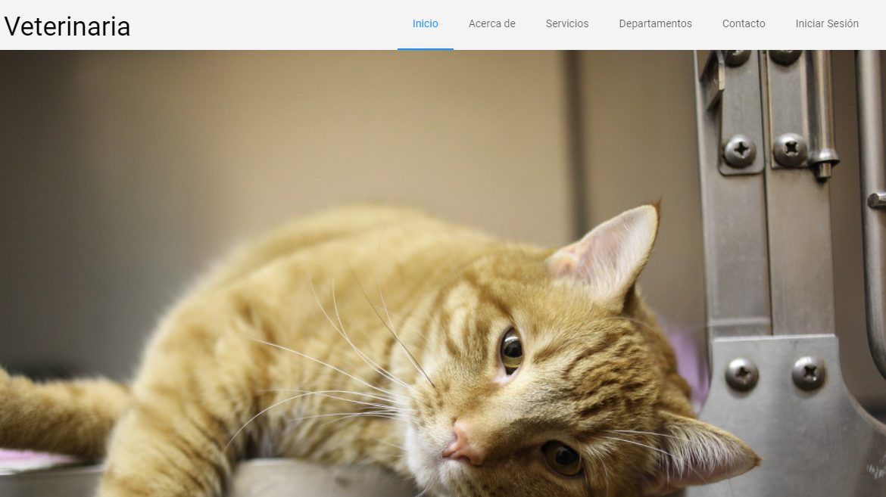
Página de inicio
En la pagina de inicio o índex se encuentra toda la información relacionada con la empresa, organizada a través de una barra de menú en la parte superior del sitio. Las secciones del menú son las siguientes:
Inicio
Acerca de
Servicios
Departamentos
Contacto
Iniciar sesión

Slide 7
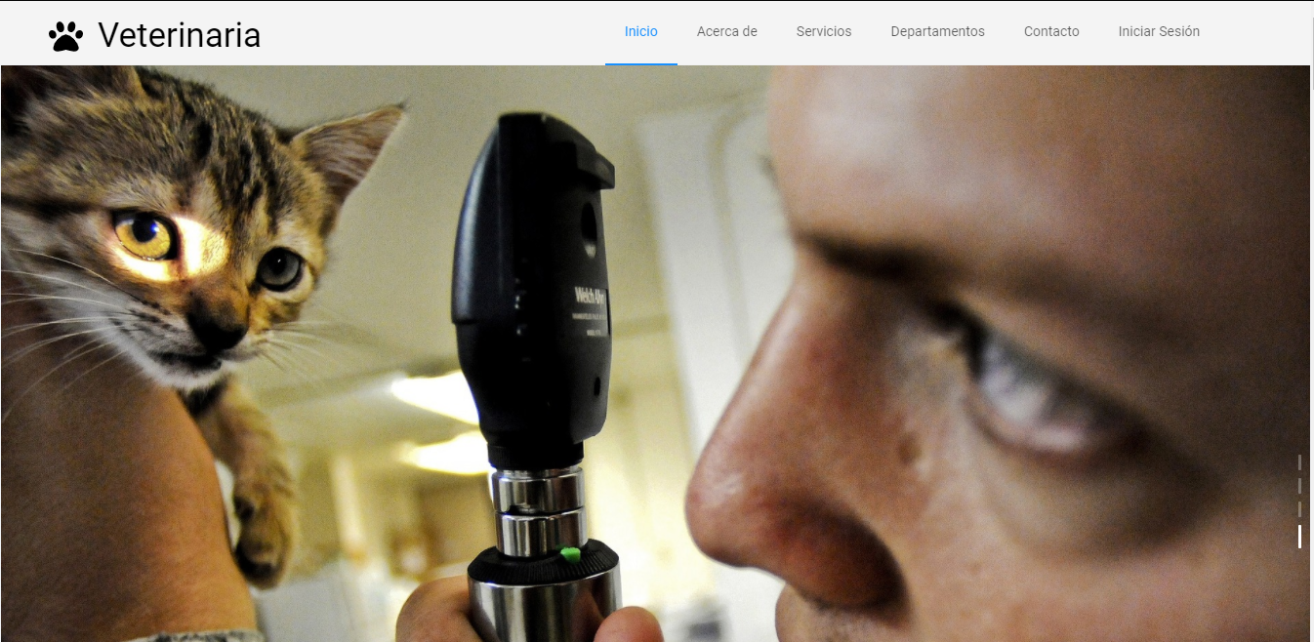
1.Inicio
Este apartado nos re direcciona a la parte superior del sitio web donde se muestra una galería automática de imágenes de la empresa.

Slide 8
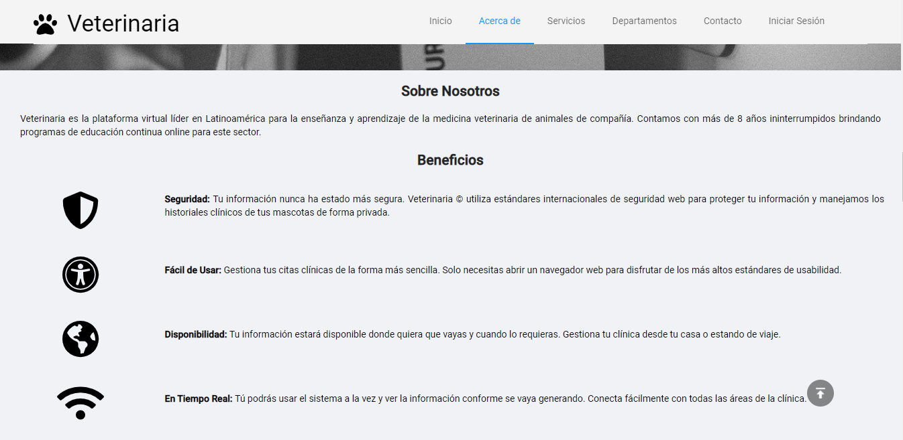
2. Acerca de
Se muestra una breve descripción de la empresa así como los beneficios que esta brinda a sus clientes a través su la plataforma en línea.

Slide 9
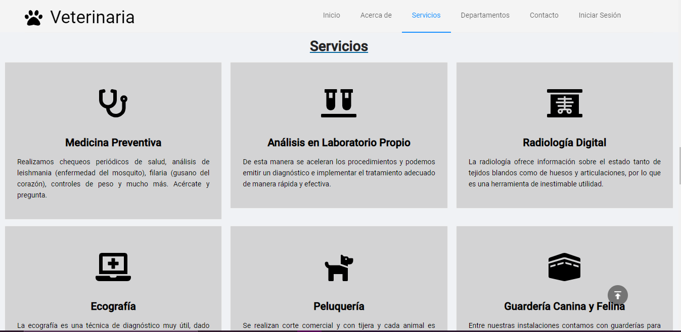
3. Servicios
En este apartado se encuentran detallados los servicios que se ofrecen en la plataforma.

Slide 10
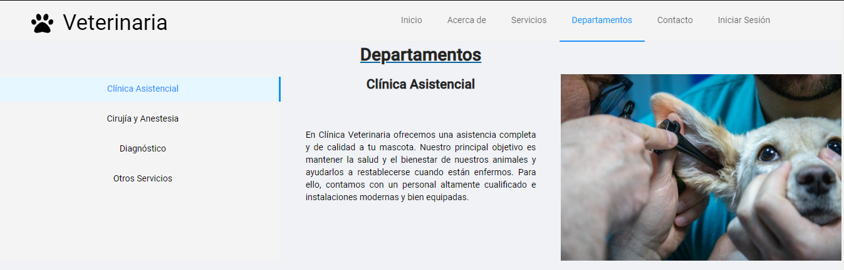
4. Departamentos
En este apartado se describen los diferentes departamentos con los que cuenta la empresa y que se encargan de llevar a cabo los servicios que esta brinda.

Slide 11
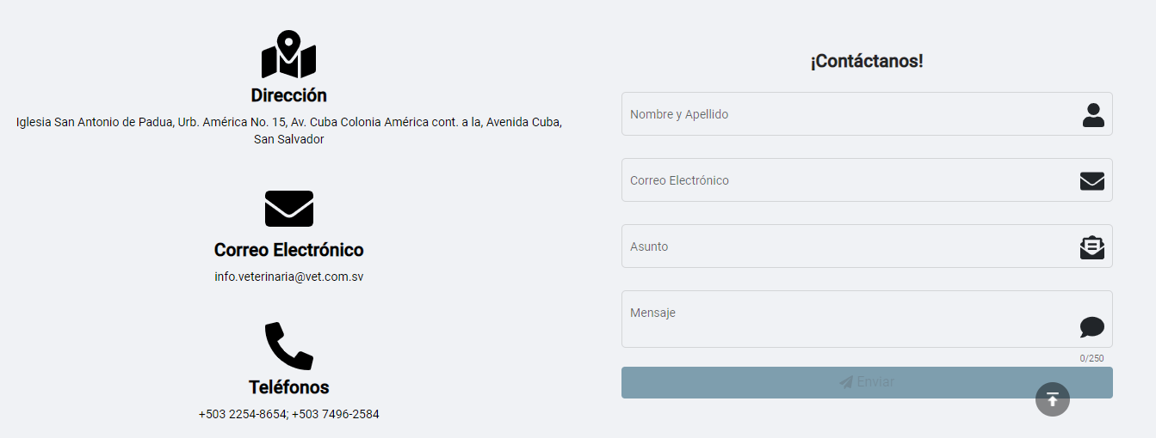
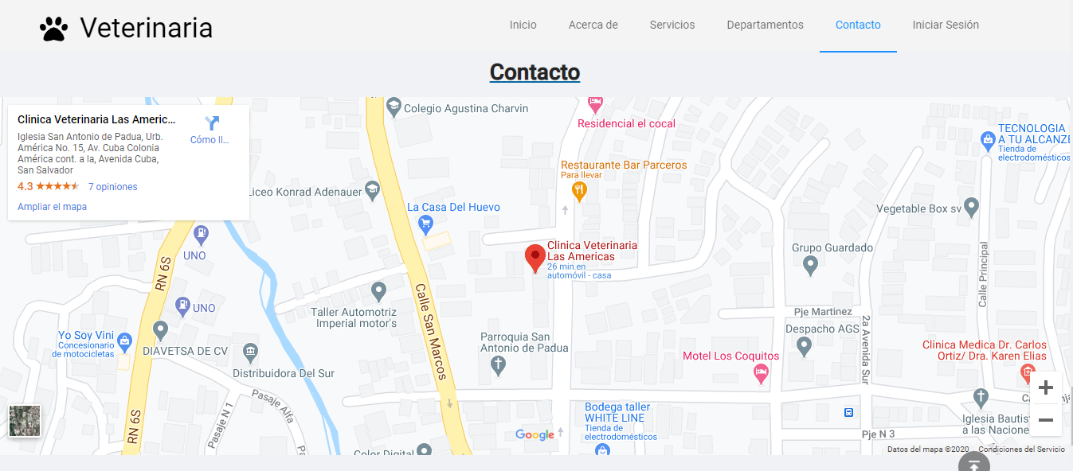
5. Contacto
Apartado donde se encuentra toda la información de contacto de la empresa. Cuenta con un mapa con la ubicación, correo electrónico y números de teléfono de la sucursal así como un formulario para contactar directamente vía email.

Slide 12
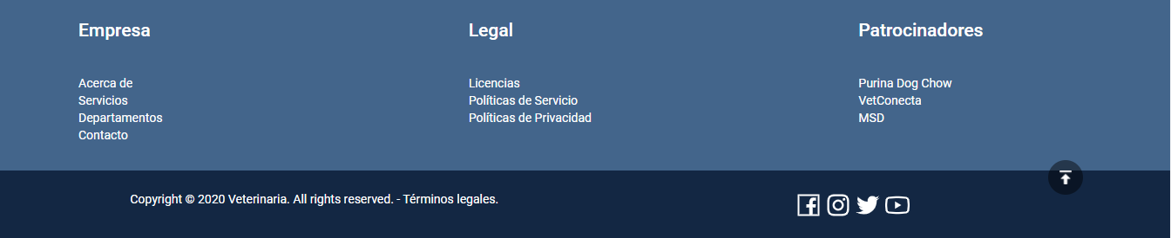
6. Pie de Pagina
En el pie de pagina del Índex se puede encontrar información relevante del sitio web, apartado Legal, Patrocinadores y las redes sociales de la Empresa.

Slide 13
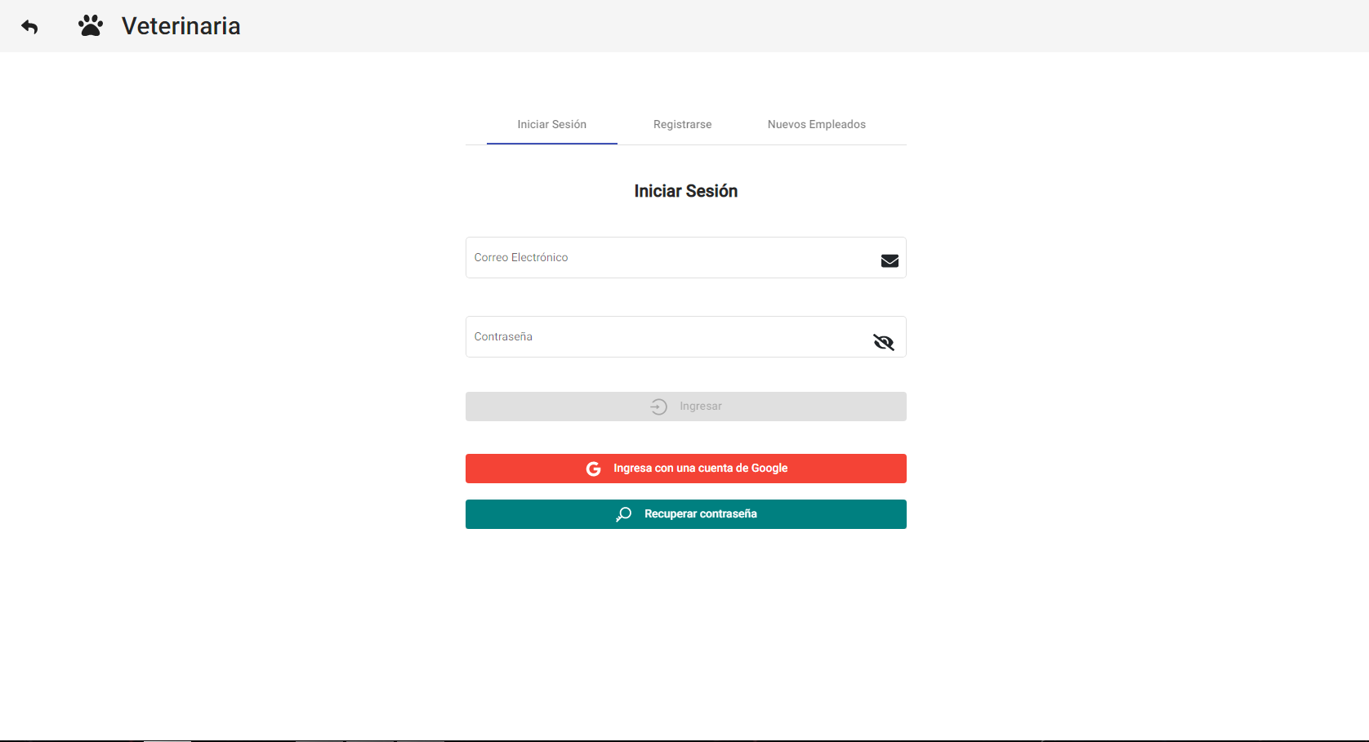
Inicio de sesión
El ultimo apartado del menú superior en la pantalla inicial nos lleva a la pantalla de inicio de sesión, donde ingresamos con nuestros datos para acceder a las todos los servicios que la Veterinaria ofrece a sus clientes.
En la parte superior se encuentra un pequeño menú de navegación que te permite visualizar la pantalla de Iniciar Sesión o la pantalla de Registrarse.

Slide 14
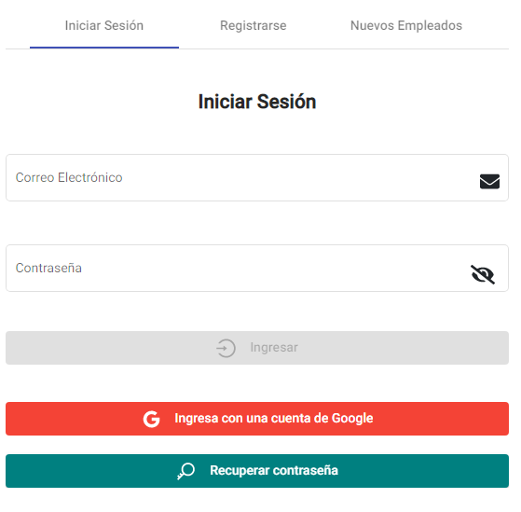
Iniciar Sesión
1
Para acceder al sistema tenemos que llenar los campos que utilizamos al momento de registrarnos:
Correo electrónico: En este campo ingresaremos nuestro correo electrónico con el cual registramos nuestra cuenta (debe respectar el formato: ejemplo@ejemplo.com)
Contraseña: Escribiremos la contraseña de nuestra cuenta.
Botón Ingresar: Este botón estará inicialmente desactivado, después de escribir nuestro correo y contraseña se habilitara automáticamente y al presionarlo ingresaremos al sistema como clientes y tendremos acceso a los servicios.
Ingresar con Google: Si no quieres llenar el formulario de registro y posees una cuenta de Gmail puedes directamente acceder con ella, al presionar el botón abrirá una ventana emergente donde te solicitara tus datos de Gmail y posteriormente ingresaremos al sistema como clientes y tendremos acceso a los servicios.
Recuperar contraseña: Si no recuerdas la contraseña con la que creaste tu cuenta presiona este botón y te llevara a un formulario donde te ayudáremos a recuperar.
2
3
4
5

Slide 15
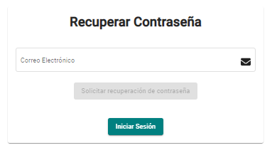
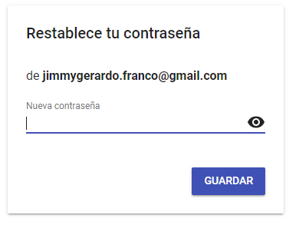
Recuperar contraseña
Recuperar contraseña
Restablece tu contraseña
Al dar click al botón Recuperar Contraseña del formulario de Iniciar Sesión te llevara a la siguiente pantalla:
Si no recuerdas tu contraseña tendrás ingresar el correo con el cual creaste tu cuenta en el campo: Corre Electrónico y presionar el botón Solicitar recuperación de contraseña. Se te enviara un enlace a tu correo para que puedas restablecer tu contraseña.
El botón Iniciar Sesión nos regresara al formulario de Iniciar Sesión.
Al ingresar al enlace enviado a tu correo te llevara al siguiente formulario donde podrás ingresar una nueva contraseña para tu cuenta!

Slide 16
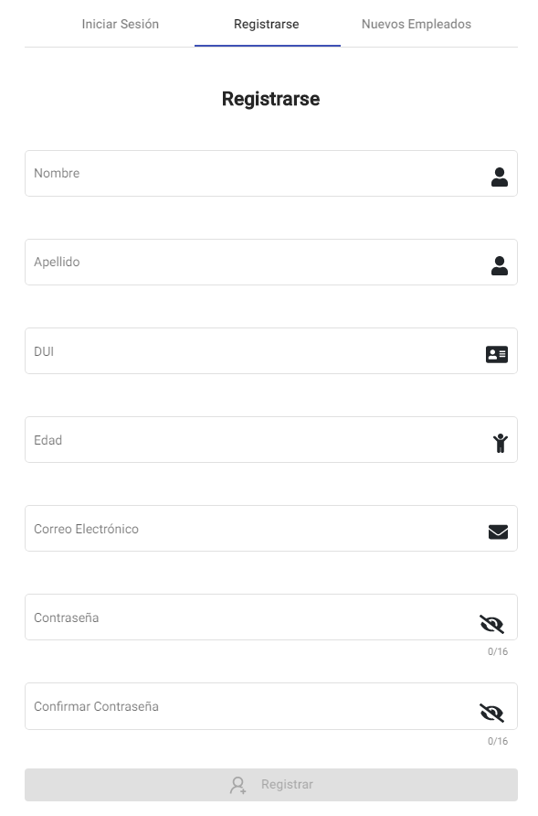
Registrarse
1
2
Formulario de registro, en este apartado ingresaremos nuestros datos para registrarnos como clientes y crear nuestra cuenta. Los datos requeridos son los siguientes:
Nombre: Nombre/s del cliente a registrar
Apellido: Apellido/s del cliente a registrar.
DUI: DUI del usuario a registrar, respetando el formato 00000000-0, de lo contrario notificara el error y no permitirá crear la cuenta.
Edad: Edad del cliente a registrar (dato numérico, la edad mínima es de 18 años y la máxima de 90 años).
Correo electrónico: Correo electrónico con el que se desea crear la cuenta (se utilizara para iniciar sesión).
Contraseña: Contraseña con la que se desea crear la cuenta (se utilizara para iniciar sesión y su formato es: Debe contener al menos un dígito, una minúscula, una mayúscula y un carácter no alfanumérico.).
Confirmar contraseña: En este campo se volverá a escribir la contraseña para confirmar que no halla errores.
Botón Registrar: Inicialmente estará desactivado y se activara una vez se hallan llenado todos los campos del formulario respetando los formatos respectivos.
3
4
5
6
7
8

Slide 17
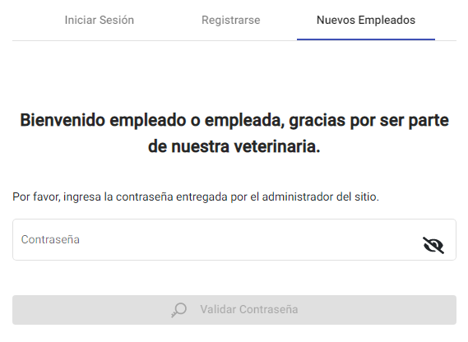
Nuevos empleados
Formulario de nuevos empleados, en este apartado ingresaremos nuestros datos para registrar los empleados y crear nuestra cuenta con los roles que proporciona la aplicación administrador, secretaria, bodeguero y veterinario en el formulario de registro de los usuarios. Los datos requeridos son los siguientes:
Contraseña: Se introduce la contraseña dada por el administrador del sitio para acceder al registro del usuario de su rol.
Botón para validar contraseña: Inicialmente estará desactivado y se activara una vez se hallan llenado todos los campos del formulario respetando los formatos respectivos.
1
2

Slide 18
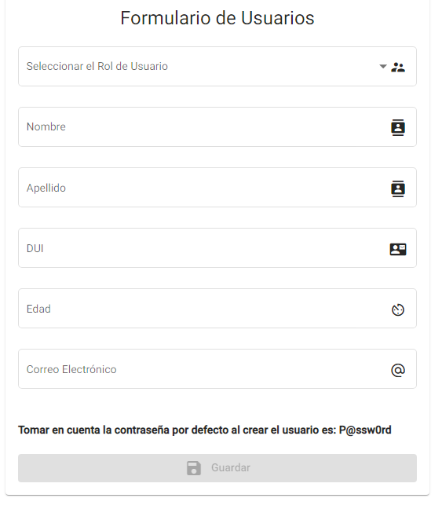
Registro de Usuarios
1
2
Esta vista aplica para los roles administrador, secretaria, y bodeguero. Recordar que la contraseña se le asigna por defecto a ese usuario.
Formulario de registro de usuarios en este apartado ingresaremos nuestros datos para registrar el usuario y crear nuestra cuenta con los roles que proporciona la aplicación administrador, secretaria y bodeguero en la siguiente vista. Los datos requeridos son los siguientes:
Seleccionar el Rol de Usuario: En el combo box se seleccionarán los roles permitidos que tiene el usuario.
Nombre: Nombre/s del cliente a registrar
Apellido: Apellido/s del cliente a registrar.
DUI: DUI del usuario a registrar, respetando el formato 00000000-0, de lo contrario notificara el error y no permitirá crear la cuenta.
Edad: Edad del cliente a registrar (dato numérico, la edad mínima es de 18 años y la máxima de 90 años).
Correo electrónico: Correo electrónico con el que se desea crear la cuenta (se utilizara para iniciar sesión).
Botón Guardar: Inicialmente estará desactivado y se activara una vez se hallan llenado todos los campos del formulario respetando los formatos respectivos.
3
4
5
6
7

Slide 19
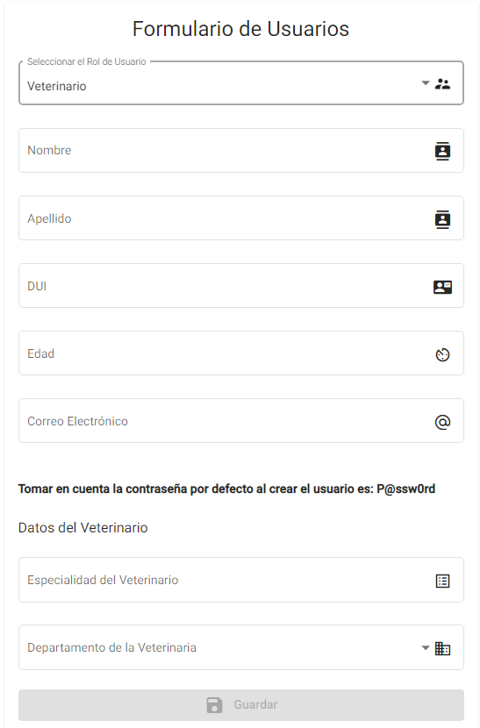
Registro de Veterinario
Esta vista aplica para los roles administrador, secretaria, y bodeguero. Recordar que la contraseña se le asigna por defecto a ese usuario.
Formulario de registro de usuarios en este apartado ingresaremos nuestros datos para registrar el usuario y crear nuestra cuenta con los roles que proporciona la aplicación administrador, secretaria y bodeguero en la siguiente vista. Los datos requeridos son los siguientes:
Especialidad del Veterinario: Se registra el estudio de especialización.
Departamento del Veterinaria: Se selecciona el departamento donde va operar el veterinario.
Botón Guardar: Inicialmente estará desactivado y se activara una vez se hallan llenado todos los campos del formulario respetando los formatos respectivos.
1
2
3

Slide 20
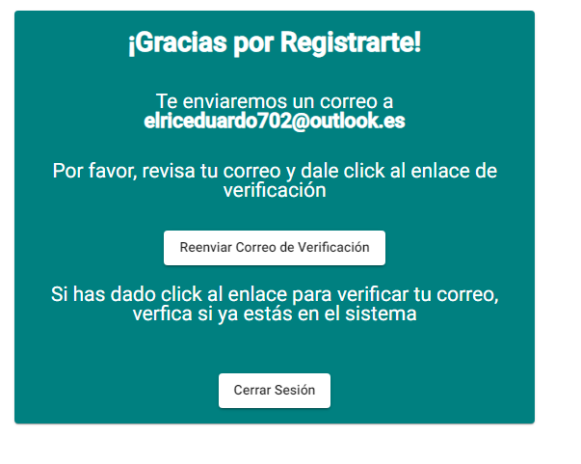
Vista para Verificar Correo Electrónico
Esta vista se mostrará únicamente cuando el usuario no ha verificado su correo electrónico, los siguientes botones que se muestran tienen estas funciones:
Botón de reenviar correo de verificación: Realiza la función de reenviar el correo de verificación al correo ingresado en el registro de usuarios.
Botón de cerrar sesión: Realiza la acción de finalizar la sesión del usuario actual.
1
2

Slide 21

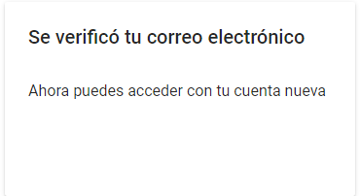
Verificar correo electrónico
Verificar Correo
Confirmando Correo
Al dar click al botón Reenviar correo de Verificación de la vista para verificar correo electrónico te llevara a la siguiente pantalla.
Puede ver el correo en tu bandeja de entrada o en el spam el correo de verificación.
El botón Cerrar Sesión nos regresara al formulario de Iniciar Sesión.
Al ingresar al enlace enviado a tu correo te llevara a la siguiente vista, donde podrás verificar tur correo y luego acceder a tu cuenta!

Slide 22
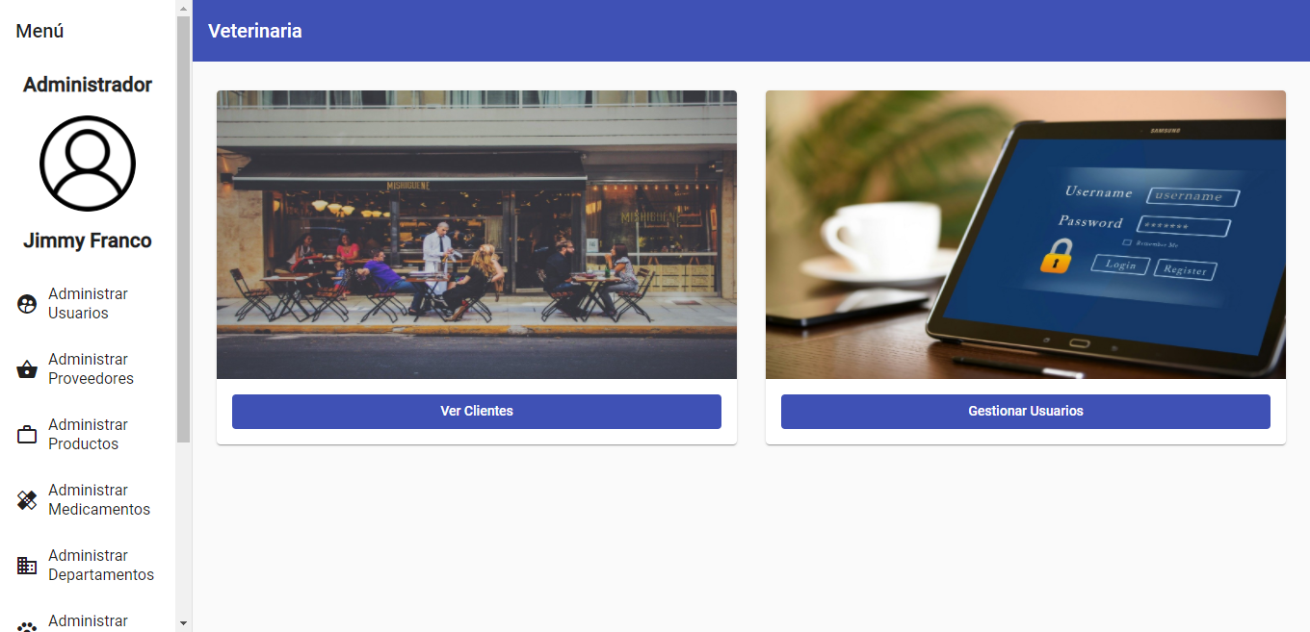
Modulo de Administrador
Al iniciar sesión como administrador se tendrá acceso a todos los mantenimientos y gestión de las diferentes entidades del sistema. Aparecerá en pantalla un menú lateral con todas las categorías disponibles para gestionar, estas son:
Administrar Usuarios.
Administrar Proveedores.
Administrar Productos
Administrar Medicamentos
Administrar Departamentos.
Administrar Animales.
Ver mensajería
Editar Perfil
Cerrar Sesión

Slide 23
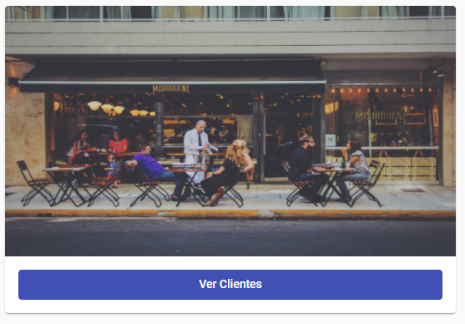
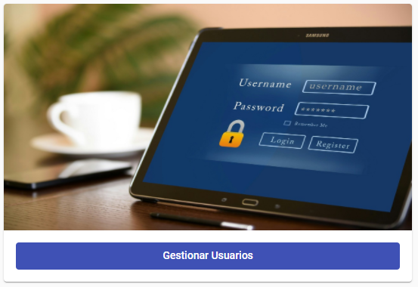
1. Administrar Usuarios
Ver Clientes
En este apartado se puede ver todos los clientes registrados en el sistema y los datos de estos así como la opción para inhabilitar cuentas.
Gestionar Usuarios
Al ingresar a esta opción se nos mostraran los siguiente paneles:
En este apartado se puede ver la información de todos los usuarios de la aplicación (Clientes, Veterinarios, Bodegueros, etc) al igual que la opción para modificar sus datos o inhabilitar la cuenta

Slide 24
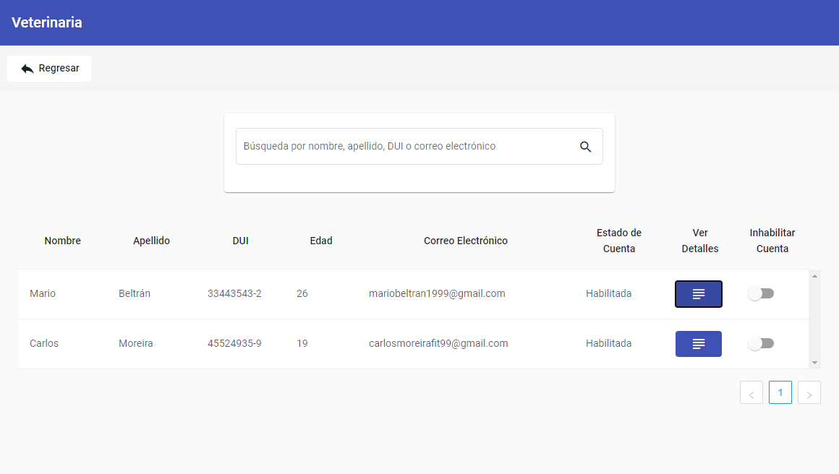
1.1. Ver Clientes
Esta sub pantalla muestra una lista de todos los clientes registrados en la aplicación y la información mas relevante de estos. Se muestran una serie de controles que cumplen con diferentes funciones y estos son:
Botón Regresar: Regresa a la pantalla anterior (Administrar Usuarios).
Barra de búsqueda: Facilita la búsqueda de clientes filtrando la tabla en base a lo escrito en el control. Permite búsquedas por nombre, apellidos, Dui o email.
Botón Ver Detalles: Permite ver mas información de ese cliente en especifico. Abre una ventana modal sobre pantalla con la información.
Botón Inhabilitar Cuenta: Este pequeño botón desplazable tiene la función de (como su nombre lo indicar) Inhabilitar la cuenta de ese cliente en especifico (El cliente ya no podrá iniciar sesión con esta cuenta).
Botones de paginación: Cuanto se tienen muchos registros en lugar de agregarlos hacia abajo creara una nueva “pagina” para poder visualizarlos de manera mas ordenada.
1
2
3
4
5

Slide 25
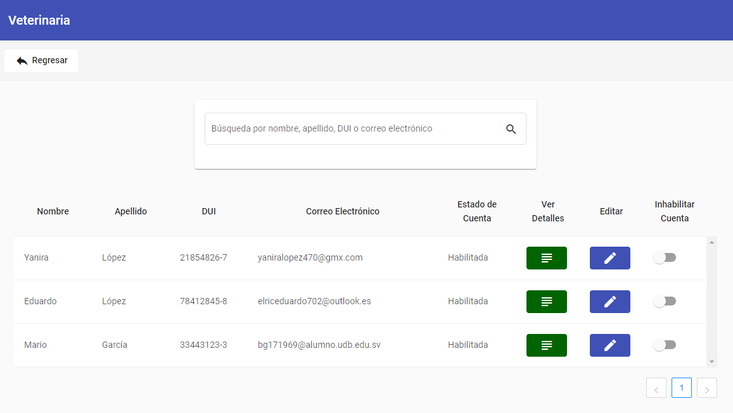
1.2. Gestionar Usuarios
Esta sub pantalla muestra una lista de todos los usuarios registrados en la aplicación y la información mas relevante de estos. Se muestran una serie de controles que cumplen con diferentes funciones y estos son:
Botón Regresar: Regresa a la pantalla anterior (Administrar Usuarios).
Barra de búsqueda: Facilita la búsqueda de usuarios filtrando la tabla en base a lo escrito en el control. Permite búsquedas por nombre, apellidos, Dui o email.
Botón Ver Detalles: Permite ver mas información de ese Usuario en especifico. Abre una ventana modal sobre pantalla con la información.
Botón Editar: Permite modificar la información de ese Usuario en especifico. Abre una ventana modal sobre pantalla con un formulario para cambiar los datos del Usuario.
Botón Inhabilitar Cuenta: Este pequeño botón deslizable tiene la función de (como su nombre lo indica) Inhabilitar la cuenta de ese usuario en especifico (El usuario ya no podrá iniciar sesión con esta cuenta).
Botones de paginación: Cuanto se tienen muchos registros en lugar de agregarlos hacia abajo creara una nueva “pagina” para poder visualizarlos de manera mas ordenada.
1
2
3
4
5
6

Slide 26
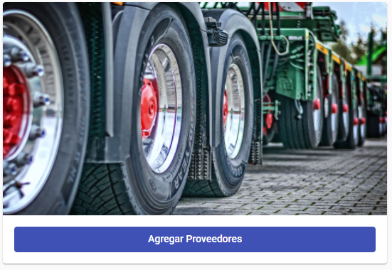
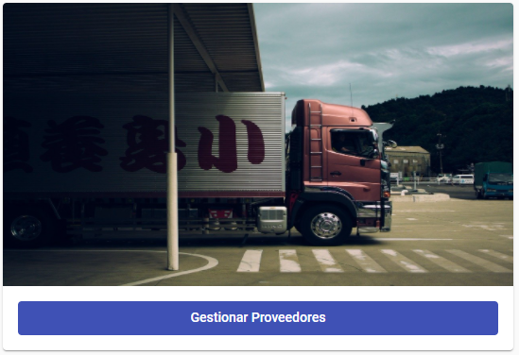
2. Administrar Proveedores
Agregar Proveedores
Como su nombre lo indica este apartado tiene la función de agregar un nuevo proveedor a la base de datos del sistema.
Gestionar Proveedores
Al ingresar a esta opción se nos mostraran los siguiente paneles:
En este apartado se puede ver la información de todos los Proveedores de la aplicación al igual que la opción para modificar sus datos o eliminarlos de la base datos.

Slide 27
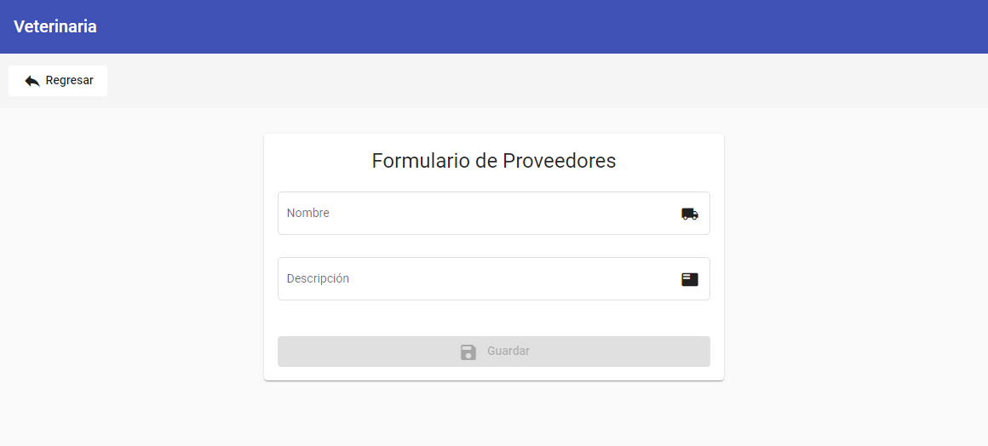
2.1. Agregar Proveedores
Esta sub pantalla muestra un formulario donde se solicita los datos necesarios para agregar un nuevo Proveedor a la aplicación:
Botón Regresar: Regresa a la pantalla anterior (Administrar Proveedores).
Campo Nombre: Nombre de la empresa o persona proveedora (campo obligatorio).
Campo Descripción: Una breve descripción de la empresa o persona proveedora (campo obligatorio).
Botón Guardar: Este pequeño botón tiene la función de (como su nombre lo indicar) guardar la información del proveedor en la base de datos, estará inicialmente inhabilitado y se habilitara hasta que se hayan llenado los campos requeridos.
1
2
3
4

Slide 28
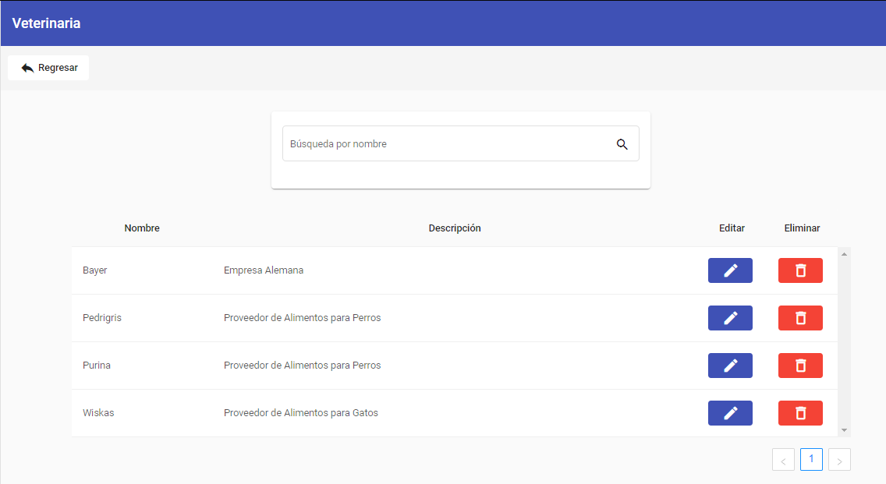
2.2. Gestionar Proveedores
Esta sub pantalla muestra una lista de todos los Proveedores registrados en la aplicación y la información mas relevante de estos. Se muestran una serie de controles que cumplen con diferentes funciones y estos son:
Botón Regresar: Regresa a la pantalla anterior (Administrar Proveedores).
Barra de búsqueda: Facilita la búsqueda de Proveedores filtrando la tabla en base a lo escrito en el control. Permite búsquedas por nombre solamente.
Botón Editar: Permite modificar la información de ese Proveedor en especifico. Abre una ventana modal sobre pantalla con un formulario para cambiar los datos del proveedor.
Botón Eliminar: Este pequeño botón tiene la función de (como su nombre lo indica) Eliminar los datos de ese Proveedor en especifico de la base de datos.
Botones de paginación: Cuanto se tienen muchos registros en lugar de agregarlos hacia abajo creara una nueva “pagina” para poder visualizarlos de manera mas ordenada.
1
2
3
4
5

Slide 29
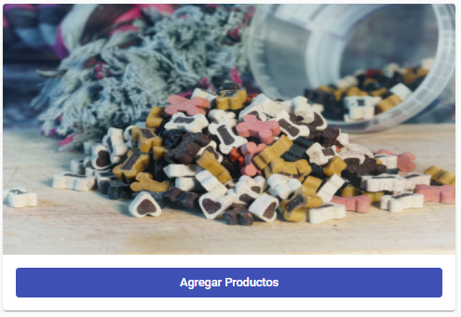
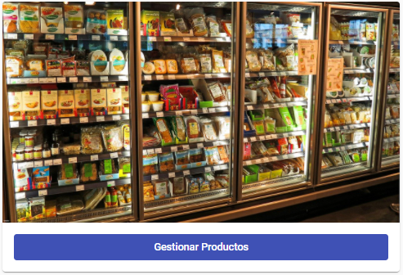
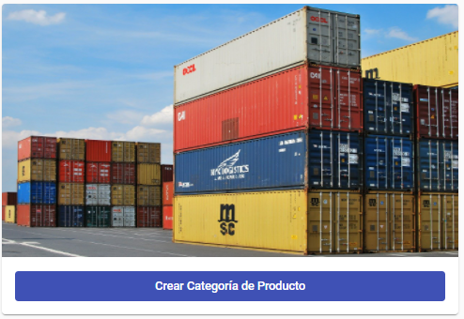
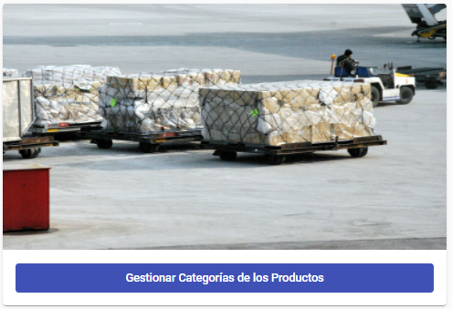
3. Administrar Productos
Al ingresar a esta opción se nos muestran 4 paneles:
Agregar productos
Gestionar productos
Crear categoría de producto
Gestionar Categorías de los productos

Slide 30
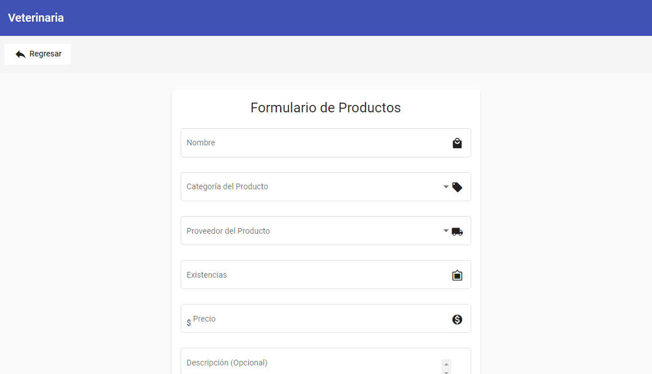

3.1. Agregar Productos
1
2
Esta sub pantalla muestra un formulario donde se solicita los datos necesarios para agregar un nuevo Producto a la aplicación:
Botón Regresar: Regresa a la pantalla anterior (Administrar Productos).
Campo Nombre: Nombre del producto a agregar (campo obligatorio).
Campo Categoría: Seleccionar una categoría de la lista de categorías (campo obligatorio).
Campo Proveedor: Seleccionar un Proveedor de la lista de Proveedores (campo obligatorio).
Existencias: Cantidad que se posee del producto. (campo obligatorio).
Campo Precio: Precio de venta del producto (campo obligatorio).
Campo descripción: Una breve descripción del producto a agregar.
Botón Seleccione una imagen: Como su nombre lo indica este tiene como función seleccionar una imagen del producto desde los archivos locales de la PC.
Botón Guardar: Este pequeño botón tiene la función de (como su nombre lo indicar) guardar la información del Producto en la base de datos, estará inicialmente inhabilitado y se habilitara hasta que se hayan llenado los campos requeridos.
3
4
5
6
7
8
9

Slide 31
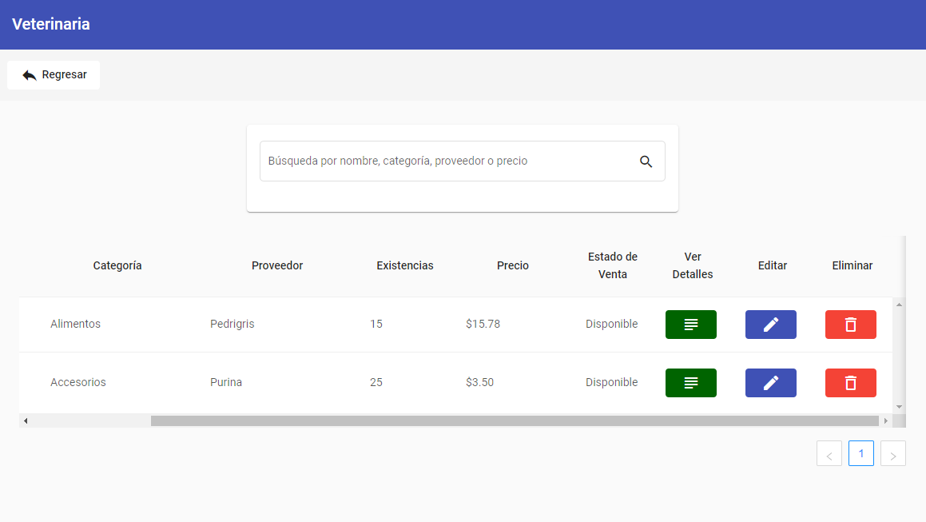
3.2. Gestionar Productos
Esta sub pantalla muestra una lista de todos los Productos registrados en la aplicación y la información mas relevante de estos. Se muestran una serie de controles que cumplen con diferentes funciones y estos son:
Botón Regresar: Regresa a la pantalla anterior (Administrar Productos).
Barra de búsqueda: Facilita la búsqueda de Productos filtrando la tabla en base a lo escrito en el control. Permite búsquedas por nombre, categoría, proveedor o precio
Botón Ver Detalles: Permite ver mas información de ese Producto en especifico. Abre una ventana modal sobre pantalla con la información.
Botón Editar: Permite modificar la información de ese Producto en especifico. Abre una ventana modal sobre pantalla con un formulario para cambiar los datos del Producto.
Botón Eliminar: Este pequeño botón tiene la función de (como su nombre lo indica) Eliminar los datos de ese Producto en especifico de la base de datos.
Botones de paginación: Cuanto se tienen muchos registros en lugar de agregarlos hacia abajo creara una nueva “pagina” para poder visualizarlos de manera mas ordenada.
1
2
3
4
5
6

Slide 32
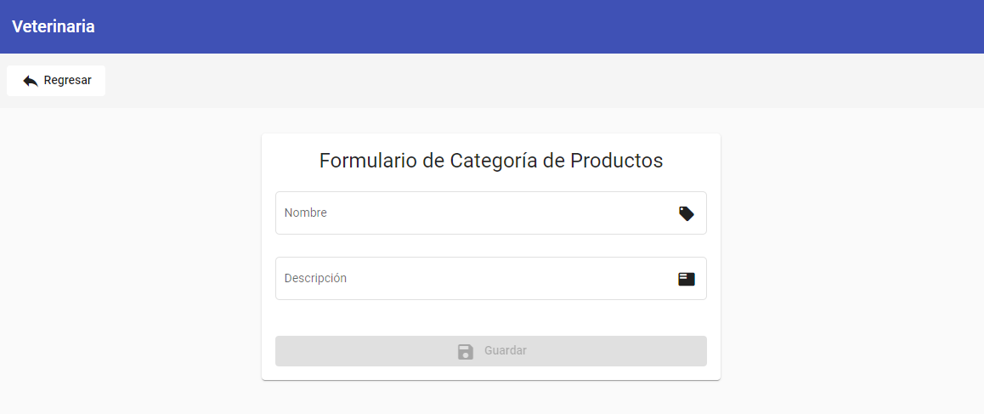
3.3. Crear categoría de Producto
Esta sub pantalla muestra un formulario donde se solicita los datos necesarios Crear una nueva categoría para Productos:
Botón Regresar: Regresa a la pantalla anterior (Administrar Productos).
Campo Nombre: Nombre de la Categoría a ingresar (campo obligatorio).
Campo Descripción: Una breve descripción de Categoría a ingresar (campo obligatorio).
Botón Guardar: Este pequeño botón tiene la función de (como su nombre lo indicar) guardar la información del la Categoría en la base de datos, estará inicialmente inhabilitado y se habilitara hasta que se hayan llenado los campos requeridos.
1
2
3
4

Slide 33
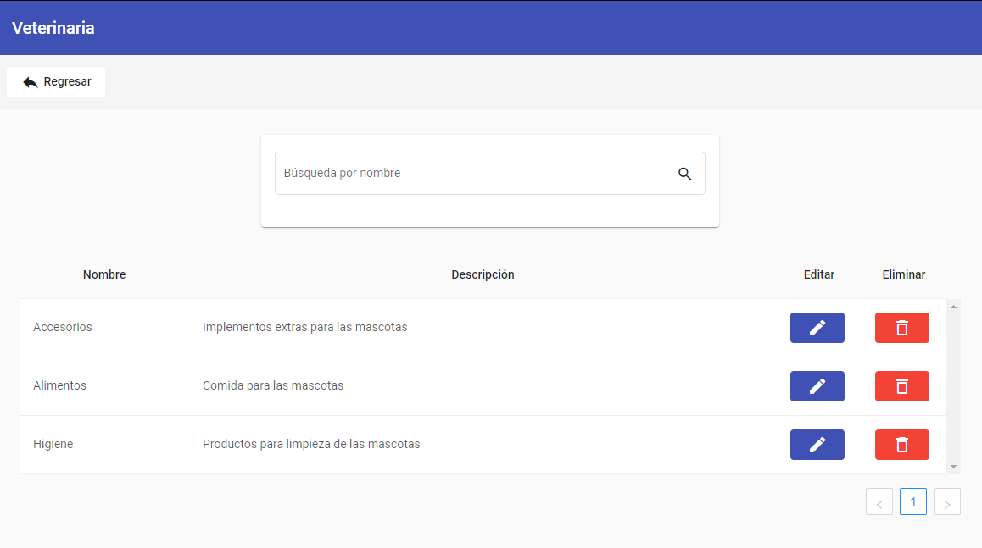
3.4. Gestionar Categorías de Prod.
Esta sub pantalla muestra una lista de todos las Categorías de Productos registradas en la aplicación y la información mas relevante de estas. Se muestran una serie de controles que cumplen con diferentes funciones y estos son:
Botón Regresar: Regresa a la pantalla anterior (Administrar Productos).
Barra de búsqueda: Facilita la búsqueda de Categorías filtrando la tabla en base a lo escrito en el control. Permite búsquedas por nombre solamente.
Botón Editar: Permite modificar la información de esa Categoría en especifico. Abre una ventana modal sobre pantalla con un formulario para cambiar los datos de la Categoría.
Botón Eliminar: Este pequeño botón tiene la función de (como su nombre lo indica) Eliminar los datos de esa Categoría en especifico de la base de datos.
Botones de paginación: Cuanto se tienen muchos registros en lugar de agregarlos hacia abajo creara una nueva “pagina” para poder visualizarlos de manera mas ordenada.
2
1
3
4
5

Slide 34
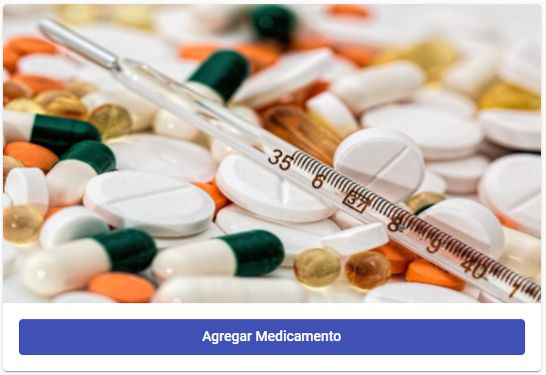
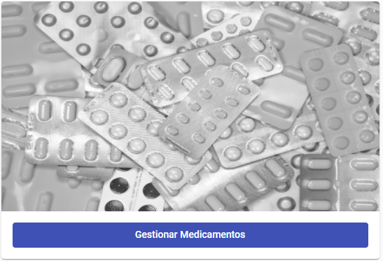
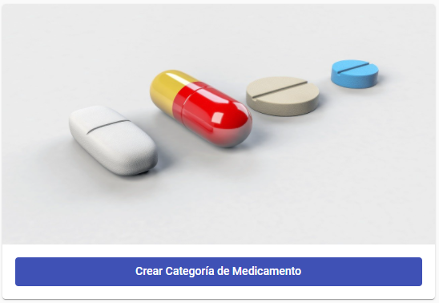
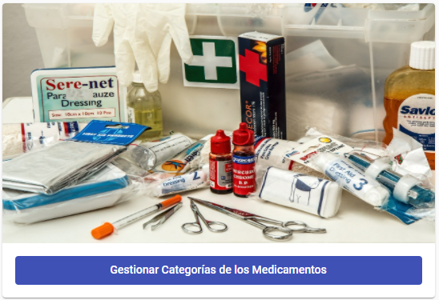
4. Administrar Medicamentos
Al ingresar a esta opción se nos muestran 4 paneles:
Agregar Medicamento
Gestionar Medicamento
Crear categoría de Medicamento
Gestionar Categorías de los Medicamento

Slide 35
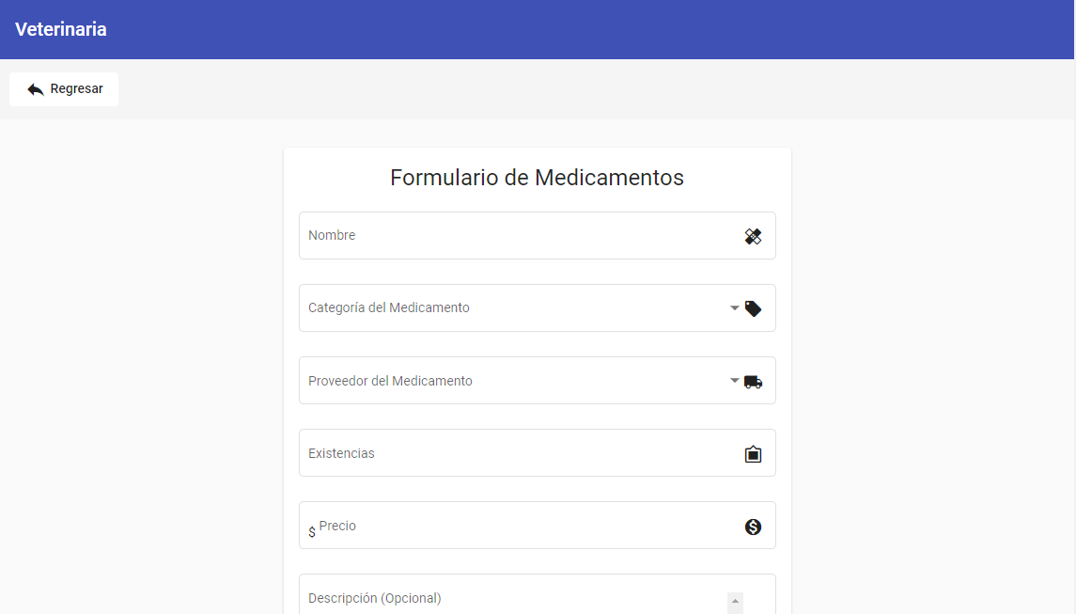

4.1. Agregar Medicamentos
1
2
Esta sub pantalla muestra un formulario donde se solicita los datos necesarios para agregar un nuevo Medicamentos a la aplicación:
Botón Regresar: Regresa a la pantalla anterior (Administrar Medicamentos).
Campo Nombre: Nombre del Medicamentos a agregar (campo obligatorio).
Campo Categoría: Seleccionar una categoría de la lista de categorías (campo obligatorio).
Campo Proveedor: Seleccionar un proveedor de la lista de Proveedores (campo obligatorio).
Existencias: Cantidad que se posee del Medicamento. (campo obligatorio).
Campo Precio: Precio de venta del Medicamento (campo obligatorio).
Campo descripción: Una breve descripción del Medicamento a agregar (opcional).
Botón Seleccione una imagen: Como su nombre lo indica este tiene como función seleccionar una imagen del Medicamento desde los archivos locales de la PC.
Botón Guardar: Este pequeño botón tiene la función de (como su nombre lo indicar) guardar la información del Medicamento en la base de datos, estará inicialmente inhabilitado y se habilitara hasta que se hayan llenado los campos requeridos.
3
4
5
6
7
8
9

Slide 36
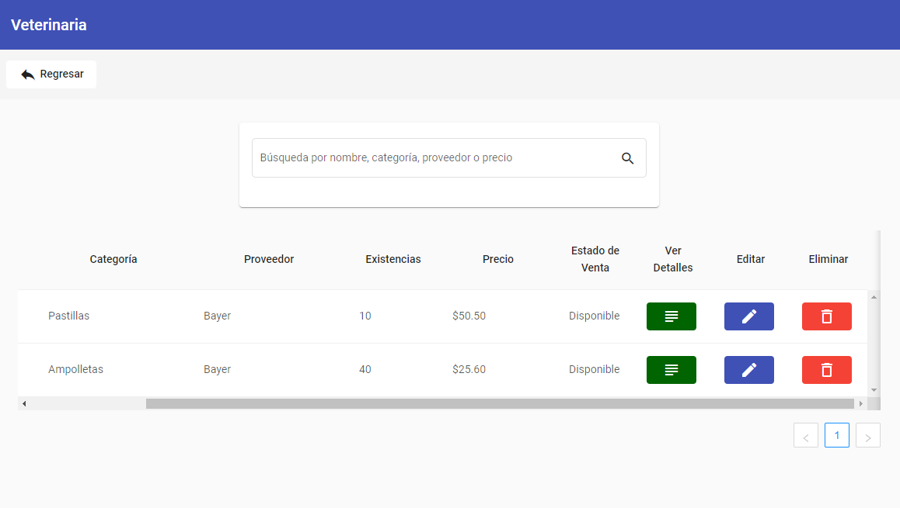
4.2. Gestionar Medicamentos
Esta sub pantalla muestra una lista de todos los Medicamentos registrados en la aplicación y la información mas relevante de estos. Se muestran una serie de controles que cumplen con diferentes funciones y estos son:
Botón Regresar: Regresa a la pantalla anterior (Administrar Medicamentos).
Barra de búsqueda: Facilita la búsqueda de Medicamentos filtrando la tabla en base a lo escrito en el control. Permite búsquedas por nombre, categoría, proveedor o precio.
Botón Ver Detalles: Permite ver mas información de ese Medicamento en especifico. Abre una ventana modal sobre pantalla con la información.
Botón Editar: Permite modificar la información de ese Medicamento en especifico. Abre una ventana modal sobre pantalla con un formulario para cambiar los datos del Medicamento.
Botón Eliminar: Este botón tiene la función de (como su nombre lo indica) Eliminar los datos de ese Medicamento en especifico de la base de datos.
Botones de paginación: Cuanto se tienen muchos registros en lugar de agregarlos hacia abajo creara una nueva “pagina” para poder visualizarlos de manera mas ordenada.
1
2
3
4
5
6

Slide 37
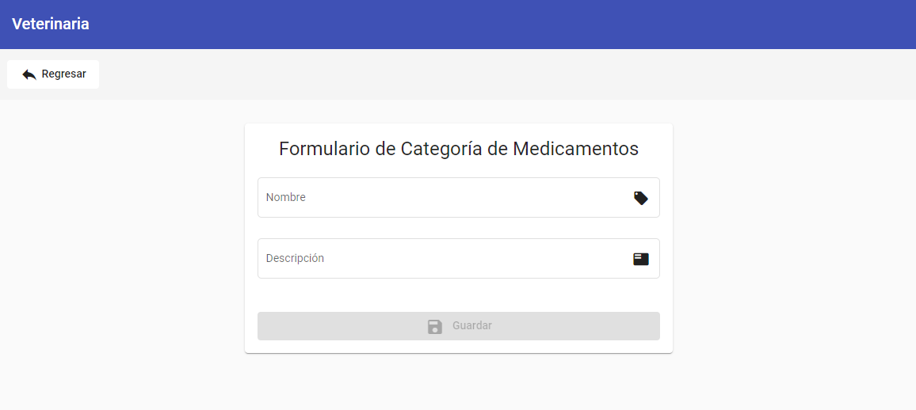
4.3. Crear categoría de Medicamentos
Esta sub pantalla muestra un formulario donde se solicita los datos necesarios Crear una nueva categoría para Medicamentos:
Botón Regresar: Regresa a la pantalla anterior (Administrar Medicamentos).
Campo Nombre: Nombre de la Categoría a ingresar (campo obligatorio).
Campo Descripción: Una breve descripción de Categoría a ingresar (campo obligatorio).
Botón Guardar: Este pequeño botón tiene la función de (como su nombre lo indicar) guardar la información del la Categoría en la base de datos, estará inicialmente inhabilitado y se habilitara hasta que se hayan llenado los campos requeridos.
1
2
3
4

Slide 38
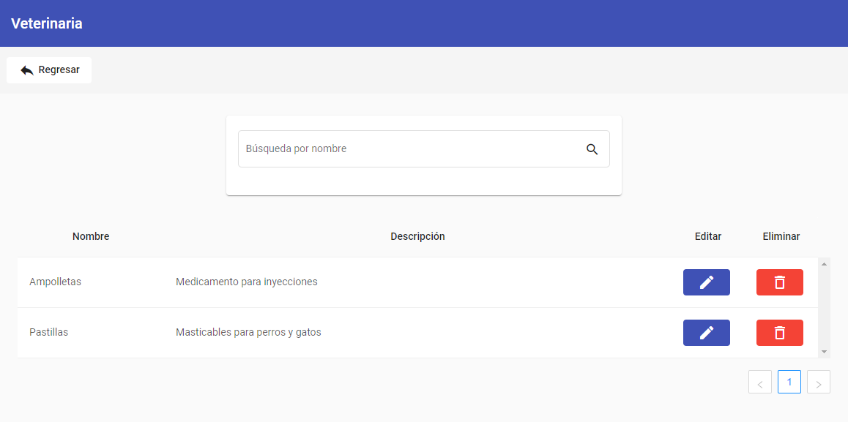
4.4. Gestionar Categorías de Med.
Esta sub pantalla muestra una lista de todos las Categorías de Medicamentos registradas en la aplicación y la información mas relevante de estas. Se muestran una serie de controles que cumplen con diferentes funciones y estos son:
Botón Regresar: Regresa a la pantalla anterior (Administrar Medicamentos).
Barra de búsqueda: Facilita la búsqueda de Categorías filtrando la tabla en base a lo escrito en el control. Permite búsquedas por nombre solamente.
Botón Editar: Permite modificar la información de esa Categoría en especifico. Abre una ventana modal sobre pantalla con un formulario para cambiar los datos de la Categoría.
Botón Eliminar: Este pequeño botón tiene la función de (como su nombre lo indica) Eliminar los datos de esa Categoría en especifico de la base de datos.
Botones de paginación: Cuanto se tienen muchos registros en lugar de agregarlos hacia abajo creara una nueva “pagina” para poder visualizarlos de manera mas ordenada.
2
1
3
4
5

Slide 39
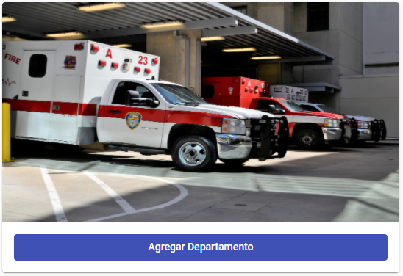
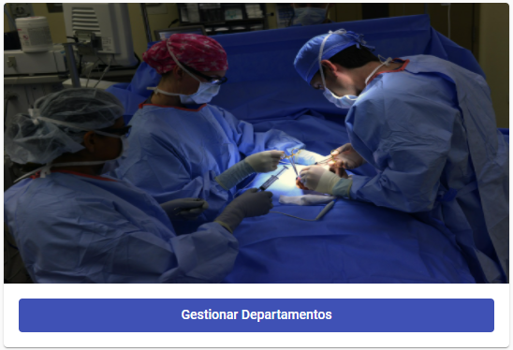
5. Administrar Departamentos
Agregar Departamento
Como su nombre lo indica este apartado tiene la función de agregar un nuevo Departamento a la base de datos del sistema.
Gestionar Departamentos
Al ingresar a esta opción se nos mostraran los siguiente paneles:
En este apartado se puede ver la información de todos los Departamentos de la aplicación al igual que la opción para modificar sus datos o eliminarlos de la base datos.

Slide 40
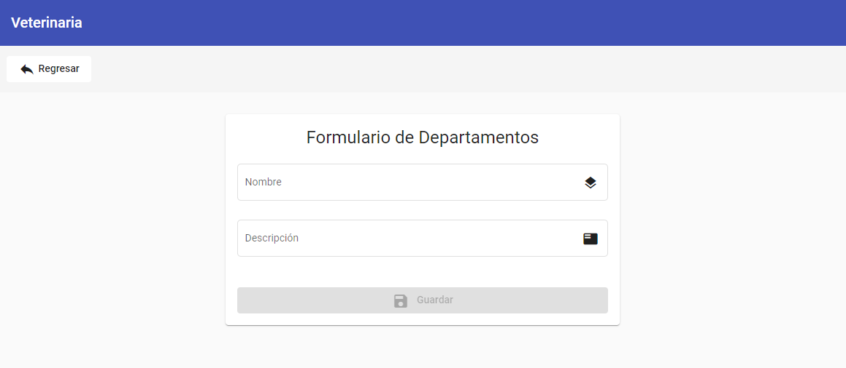
5.1. Agregar Departamentos
Esta sub pantalla muestra un formulario donde se solicita los datos necesarios para agregar un nuevo Departamento a la aplicación:
Botón Regresar: Regresa a la pantalla anterior (Administrar Departamentos).
Campo Nombre: Nombre del Departamento a agregar (campo obligatorio).
Campo Descripción: Una breve descripción del Departamento a agregar (campo obligatorio).
Botón Guardar: Este pequeño botón tiene la función de (como su nombre lo indicar) guardar la información del Departamento en la base de datos, estará inicialmente inhabilitado y se habilitara hasta que se hayan llenado los campos requeridos.
1
2
3
4

Slide 41
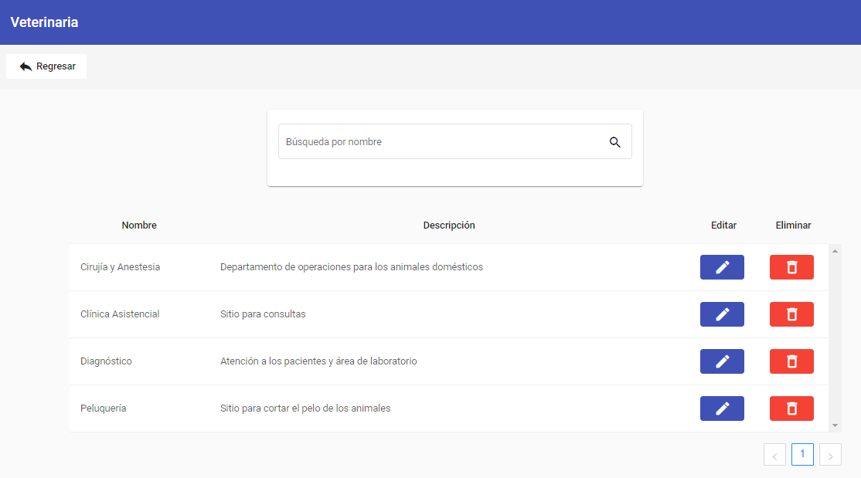
5.2. Gestionar Departamentos
Esta sub pantalla muestra una lista de todos los Departamentos registrados en la aplicación y la información mas relevante de estos. Se muestran una serie de controles que cumplen con diferentes funciones y estos son:
Botón Regresar: Regresa a la pantalla anterior (Administrar Departamentos).
Barra de búsqueda: Facilita la búsqueda de Departamentos filtrando la tabla en base a lo escrito en el control. Permite búsquedas por nombre solamente.
Botón Editar: Permite modificar la información de ese Departamento en especifico. Abre una ventana modal sobre pantalla con un formulario para cambiar los datos del Departamento.
Botón Eliminar: Este pequeño botón tiene la función de (como su nombre lo indica) Eliminar los datos de ese Departamento en especifico de la base de datos.
Botones de paginación: Cuanto se tienen muchos registros en lugar de agregarlos hacia abajo creara una nueva “pagina” para poder visualizarlos de manera mas ordenada.
1
2
3
4
5

Slide 42
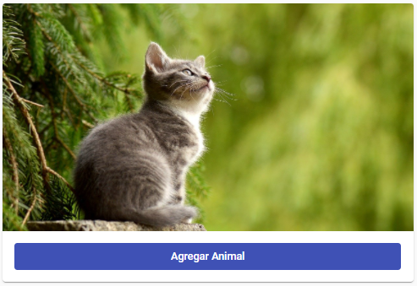
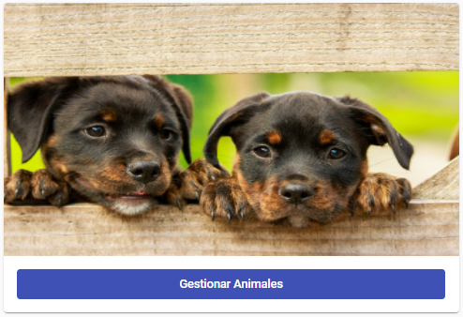
6. Administrar Animales
Agregar Animal
Como su nombre lo indica este apartado tiene la función de agregar un nuevo tipo de Animal a la base de datos del sistema, admitidos por la Veterinaria.
Gestionar Animales
Al ingresar a esta opción se nos mostraran los siguiente paneles:
En este apartado se puede ver la información de todos los tipos de Animales registrados en la aplicación al igual que la opción para modificar sus datos o eliminarlos de la base datos.

Slide 43
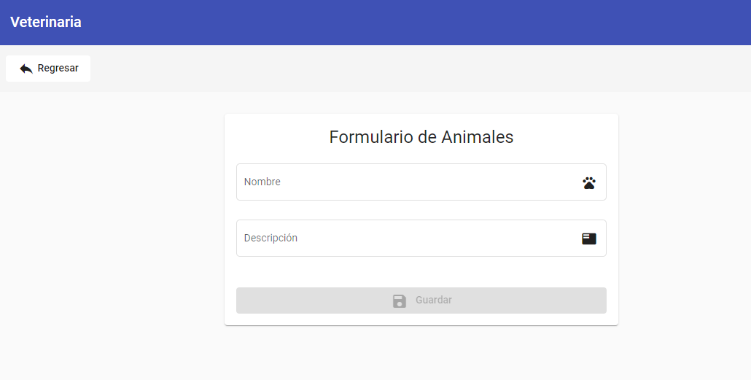
6.1. Agregar Animales
Esta sub pantalla muestra un formulario donde se solicita los datos necesarios para agregar un nuevo tipo de Animal a la aplicación:
Botón Regresar: Regresa a la pantalla anterior (Administrar Animales).
Campo Nombre: Nombre del tipo de Animal a agregar (campo obligatorio).
Campo Descripción: Una breve descripción del tipo de Animal a agregar (campo obligatorio).
Botón Guardar: Este pequeño botón tiene la función de (como su nombre lo indicar) guardar la información del tipo de Animal en la base de datos, estará inicialmente inhabilitado y se habilitara hasta que se hayan llenado los campos requeridos.
1
2
3
4

Slide 44

6.2. Gestionar Animales
Esta sub pantalla muestra una lista de todos los tipos de Animales registrados en la aplicación y la información mas relevante de estos. Se muestran una serie de controles que cumplen con diferentes funciones y estos son:
Botón Regresar: Regresa a la pantalla anterior (Administrar Animales).
Barra de búsqueda: Facilita la búsqueda de Animales filtrando la tabla en base a lo escrito en el control. Permite búsquedas por nombre solamente.
Botón Editar: Permite modificar la información de ese tipo de Animal en especifico. Abre una ventana modal sobre pantalla con un formulario para cambiar los datos del tipo de Animal.
Botón Eliminar: Este botón tiene la función de (como su nombre lo indica) Eliminar los datos de ese tipo de Animal en especifico de la base de datos.
Botones de paginación: Cuanto se tienen muchos registros en lugar de agregarlos hacia abajo creara una nueva “pagina” para poder visualizarlos de manera mas ordenada.
1
2
3
4
5

Slide 45

7. Ver Mensajería
1
En este apartado se muestran todos los mensajes que recibe la empresa a través del formulario de Contacto de la Pagina de inicio. Cuenta con una serie de controles que cumplen con diferentes funciones y estos son:
Barra de búsqueda: Facilita la búsqueda de Mensajes filtrando la tabla en base a lo escrito en el control. Permite búsquedas por Email solamente.
Botón Ver Mensaje: Permite ver mas información de ese Mensaje en especifico. Abre una ventana modal sobre pantalla con la información.
Botón Eliminar: Este botón tiene la función de (como su nombre lo indica) Eliminar ese Mensaje en especifico de la base de datos.
Botones de paginación: Cuanto se tienen muchos registros en lugar de agregarlos hacia abajo creara una nueva “pagina” para poder visualizarlos de manera mas ordenada.
2
3
4

Slide 46

Modulo de Bodeguero
El modulo de bodeguero comparte algunas opciones con el Modulo de Administrador ya que la función de este rol es gestionar los productos y medicamentos que dispone la veterinaria. Aparecerá en pantalla un menú lateral con todas las categorías disponibles para gestionar, estas son:
Administrar Proveedores.
Administrar Productos
Administrar Medicamentos
Editar Perfil
Cerrar Sesión

Slide 47

Modulo de Veterinario
Vista general del Modulo de Veterinario (en desarrollo). Aparecerá en pantalla un menú lateral con todas las categorías disponibles para gestionar, estas son:
Editar Perfil
Cerrar Sesión

Slide 48

Modulo de Secretaria
Vista general del Modulo de Secretaria (en desarrollo). Aparecerá en pantalla un menú lateral con todas las opciones disponibles, estas son:
Ver Mensajes
Editar Perfil
Cerrar Sesión

Slide 49

Modulo de Cliente
Vista general del Modulo de Cliente (en desarrollo). Aparecerá en pantalla un menú lateral las siguiente opciones:
Editar Perfil
Cerrar Sesión

